Slide 1

Научное наследие и современная университетская наука: опыт продвижения в электронной среде
Охезина Елена,
начальник отдела ИАСиМП УрФУ
elena.okhezina@urfu.ru
Астана, 10-11.06.2015

Slide 2
ПЛАН
Электронный научный архив УрФУ:
факты и цифры
Контент
Интеграция с российскими и международными проектами
Стратегия – продвижение
Итоги

Slide 3
Электронный научный архив УрФУ: факты и цифры

Slide 4
Электронный научный архив УрФУ – это открытый институциональный электронный архив документов научного, образовательного, методического, нормативного или иного назначения, созданных сотрудниками структурных подразделений УрФУ, аспирантами, магистрантами и студентами УрФУ, а также представителями сторонних организаций, которые опубликовали свои материалы в изданиях УрФУ и передали право на их размещение. http://elar.urfu.ru

Slide 5
Цифры и факты
Дата создания - 2004 г.
ПО DSpace, версия 3.3
Число документов:
17 587 док. на 08.06.2015
2013 г. – присвоен международный индекс ISSN 2310-757X в рамках проекта ROAD
> 75% пользователей – не из Екатеринбурга
> 20% пользователей – не из России.

Slide 6
Позиции УрФУ в рейтингах Webometrics (http://www.webometrics.info):
Тип рейтинга | июль 2014 | январь 2015
Рейтинг университетов | 1728 | 1014
Рейтинг открытых архивов | 549 | 343
Рейтинг институциональных архивов | 518 | 331

Slide 7
Контент

Slide 8
Информационный ресурс УрФУ
GOOGLE Академия
Домен | Кол-во документов
urfu.ru | 16 500
elar.urfu.ru | 14 300 (87%)

Slide 9
Структура архива
20 разделов
34 подраздела
178 коллекций
453 источников

Slide 10
Критерии формирования контента
Научные журналы УрФУ
Научные сборники
Материалы конференций
Электронные версии монографий, учебных пособий и т. п., опубликованных в Издательстве Уральского университета

Slide 11
Электронные версии авторефератов диссертаций, проходящих защиту в диссертационных советах УрФУ
Магистерские диссертации
Электронные версии публикаций сотрудников УрФУ, изданные сторонними издательствами (при наличии разрешения).

Slide 12
Полные архивы:
Известия УрГУ/УрФУ, начиная с 1920 г.
(3 342 статьи)
Сборники научных статей АДСВ, ДАИС, «Исседон - ΙΣΣΕΔΩΝ: Альманах по древней истории и культуре», Фольклор Урала, Этимологические исследования, Сумма философии, Эпистемы и др.
Журналы «Quaestio Rossica», «Chimica Techno Acta» и др.

Slide 13
Что это даёт авторам?
Быстрое размещение материалов в электронной форме в сети Интернет;
Долговременное хранение и постоянная ссылка на документ;
Выполнение требований грантов о размещении результатов исследований в открытом доступе;
Быстрое попадание в Google Scholar;
Регистрация публикаций в РИНЦ;
Получение баллов в рейтинге НПР.

Slide 14
Доцент ИГНИ А. С. Мохов
«Размещение наших научных работ в Электронном архиве позволяет коллегам из других университетов России, зарубежных стран получить доступ к нашим научным публикациям. Это повышает цитируемость как научных изданий УрФУ, так и отдельных ученых, преподавателей нашего университета. В целом, Электронный архив положительно влияет на имидж университета, способствует повышению его рейтинга».

Slide 15
Интеграция с российскими и международными проектами

Slide 16
Журнальный проект УрФУ
Научная электронная библиотека (РИНЦ)
Электронный научный архив УрФУ

Slide 17
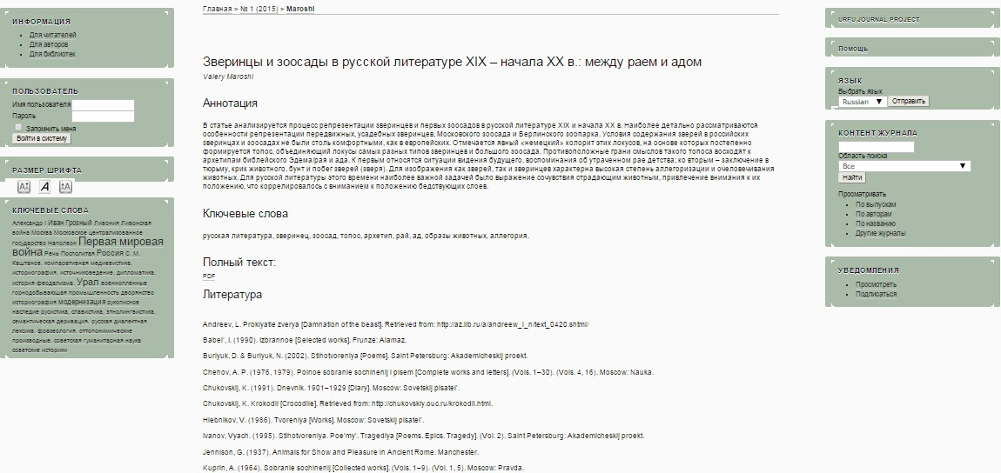
journals.urfu.ru

Slide 18
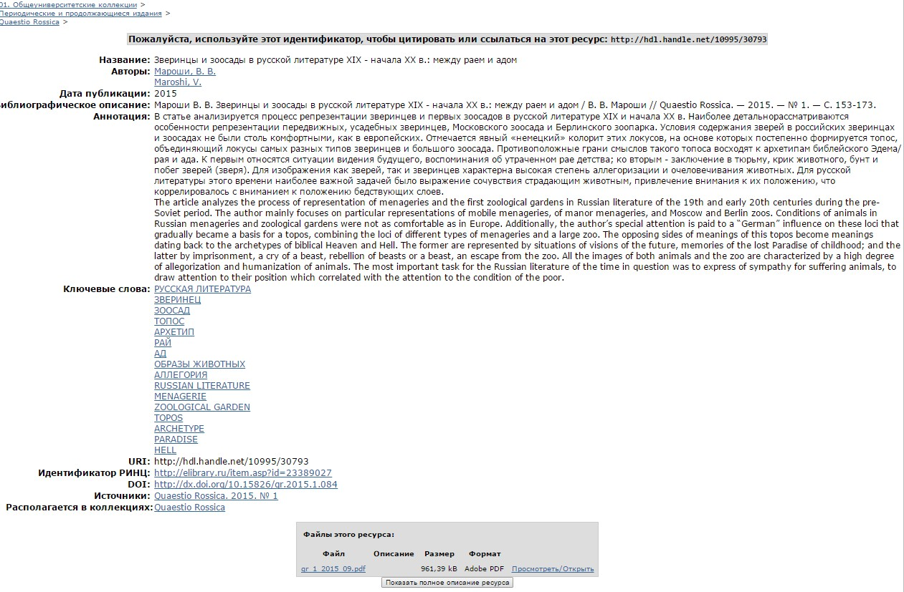
elar.urfu.ru

Slide 19
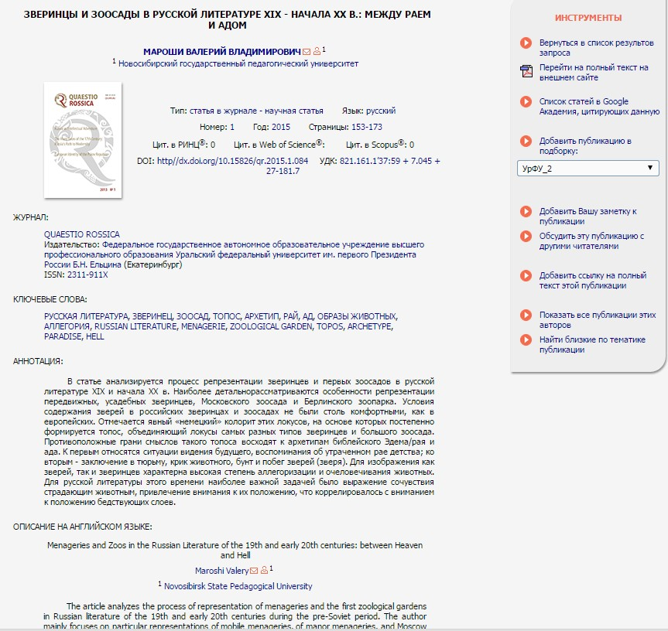
eLIBRARY.ru

Slide 20
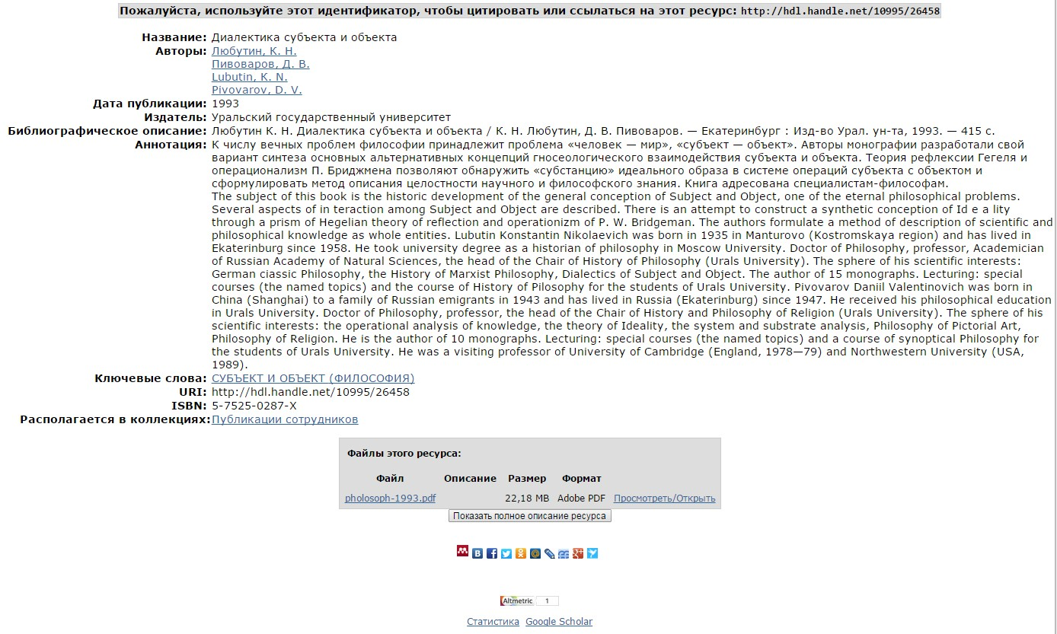

Slide 21
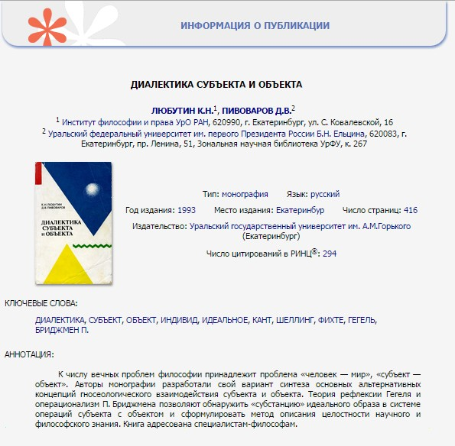

Slide 22
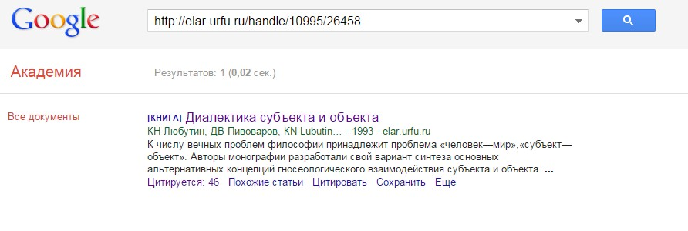

Slide 23
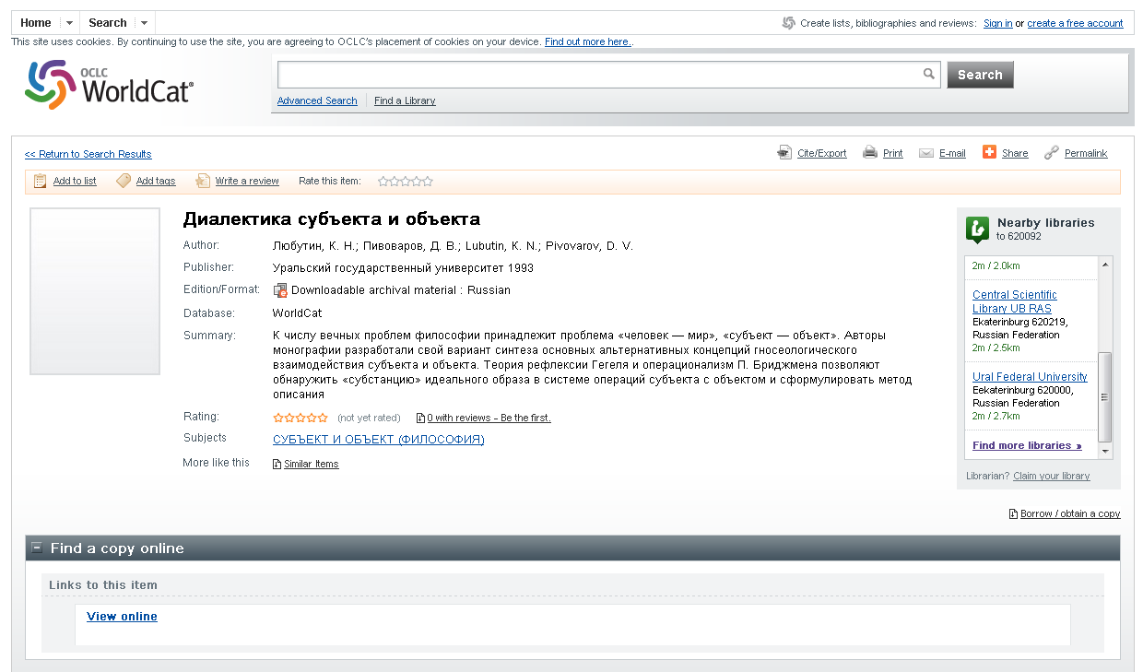
elar.urfu.ru – WorldCat

Slide 24
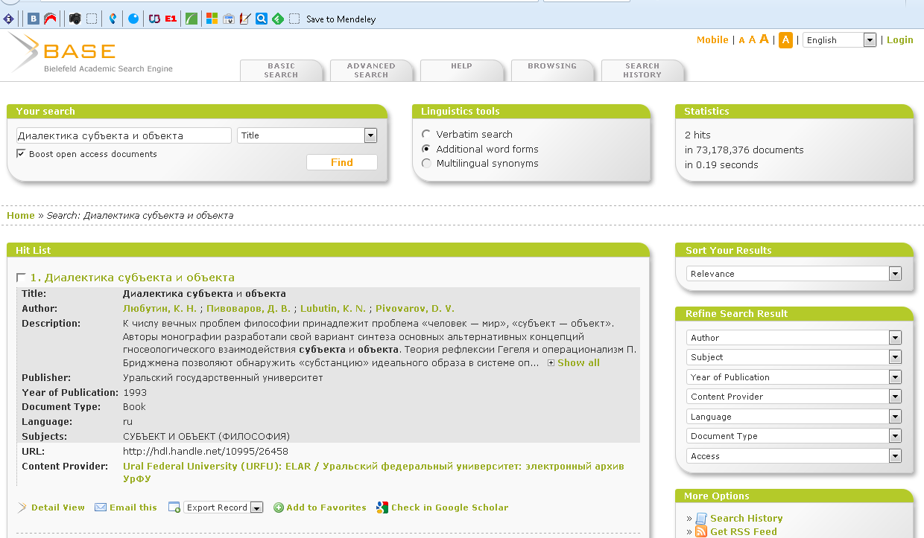
elar.urfu.ru – BASE Search

Slide 25
Другие проекты:
OpenDOAR – Open Directory of Open Access Repositories
ROAR – Registry of Open Acces Repositories
OpenAIRE
Openarchives.org
ROAD directory
…

Slide 26
Стратегия – продвижение

Slide 27
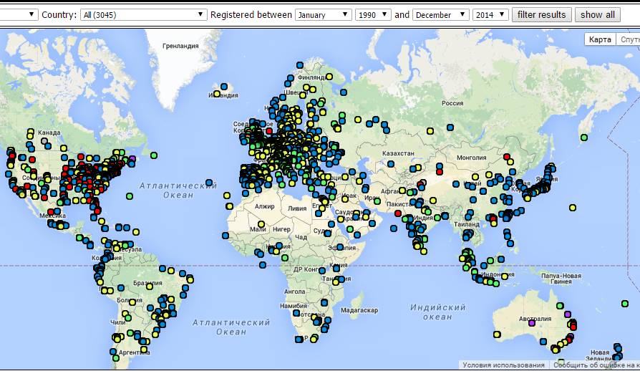
Продвижение идеи открытых архивов

Slide 28
Открытые архивы в России:
54 архива зарегистрированы в ROAR
22 архива зарегистрированы в DOAR
16 вузов России
5 из них в Екатеринбурге!

Slide 29

Продвижение архива УрФУ
Стратегический проект УрФУ
Публикации в СМИ
Связь с социальными медиа

Slide 30
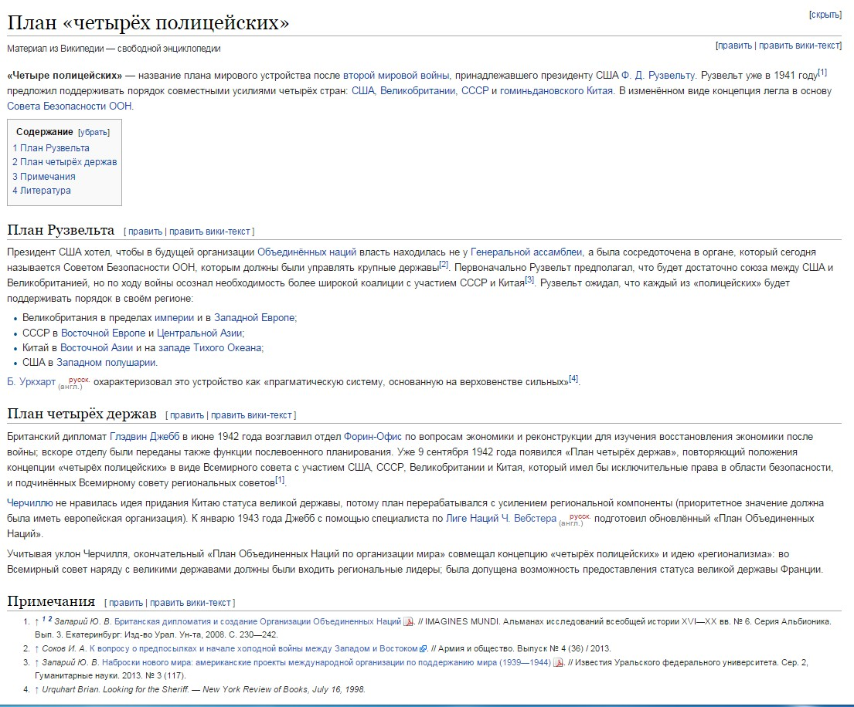

Slide 31
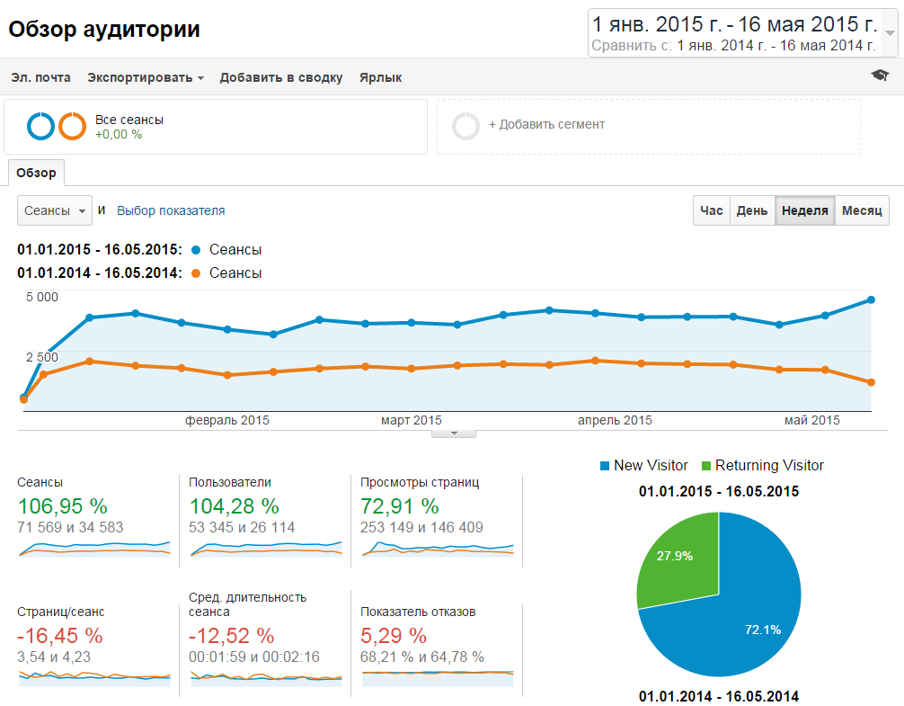
Число визитов: 2015 vs 2014

Slide 32
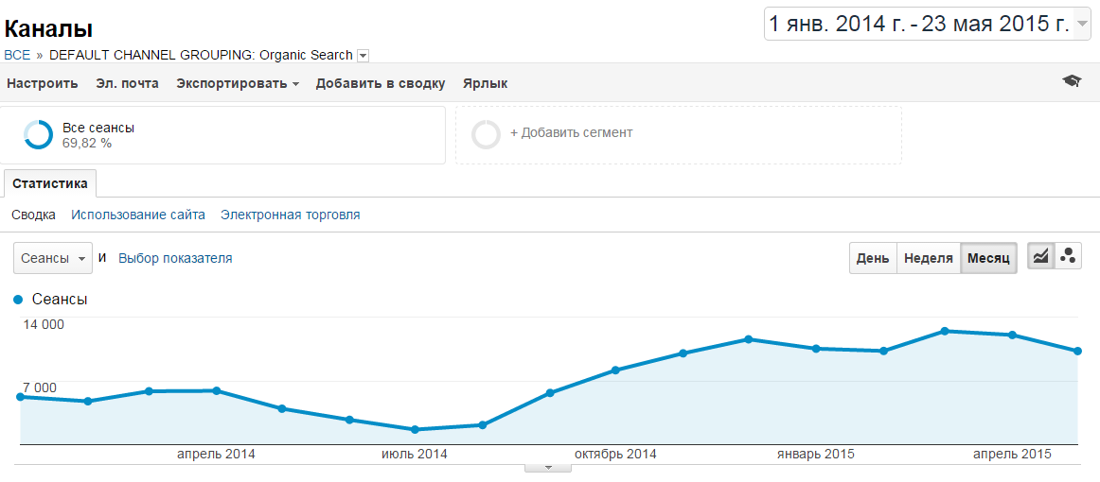
Основной генератор трафика –
поисковые системы

Slide 33
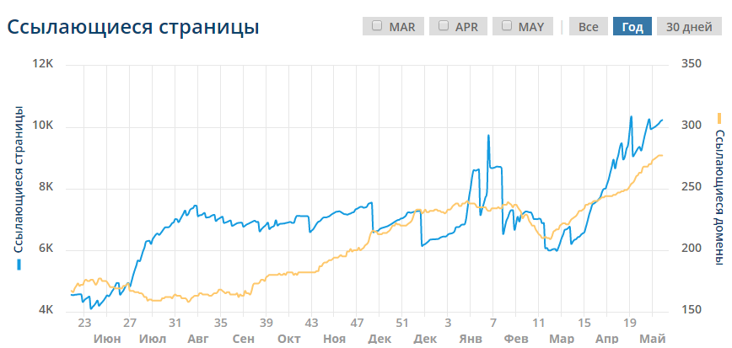
ru.ahrefs.com

Slide 34
ИТОГИ
Электронный научный архив УрФУ – основная электронная площадка для размещения, хранения и распространения научных материалов университета.
Развитие электронного архива приносит пользу и архиву, и Издательству и университету.
Востребованность архива зависит от качества загруженных материалов.

Slide 35
Спасибо за внимание!
Вопросы?

